Slide 1

Генератор паролей & Secure DB
Разработка защищенного менеджера паролей с локальным хранилищем на языке Python. Учебная практика 2026.
Автор: Левицкий Егор | Вариант №3

Slide 2

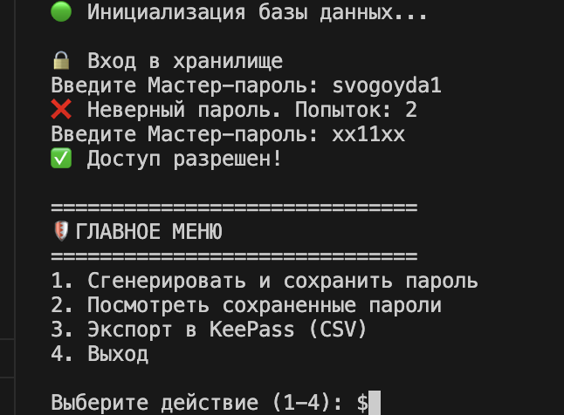

Цели и задачи практики
Ключевые задачи
Реализация надежной генерации, проектирование БД SQLite, применение хэширования SHA-256 и экспорт данных в стандартизированные форматы.
Основная цель
Закрепление навыков полного цикла разработки ПО: от проектирования архитектуры и выбора стека до тестирования и документирования финального продукта.

Slide 3






Технологический стек
Secrets
SQLite3
Hashlib
Криптографически стойкая генерация случайных чисел на основе энтропии ОС.
Встроенная реляционная БД для локального хранения без лишних зависимостей.
Реализация алгоритма хэширования SHA-256 для защиты мастер-пароля.

Slide 4
Архитектура проекта
Директория / Файл | Описание компонента | Назначение
src/ | Исходный код | Основная логика приложения и БД
tests/ | Тестовое покрытие | Unit-тесты для модуля генерации
data/ | Хранилище данных | Файлы БД и выгрузки экспорта
requirements.txt | Зависимости | Фиксированные версии библиотек

Slide 5

Генерация паролей
В проекте используется модуль secrets вместо стандартного random. Это гарантирует устойчивость паролей к методам криптоанализа.
Алгоритм позволяет гибко настраивать алфавит символов: заглавные буквы, цифры и специальные знаки пунктуации.

Slide 6
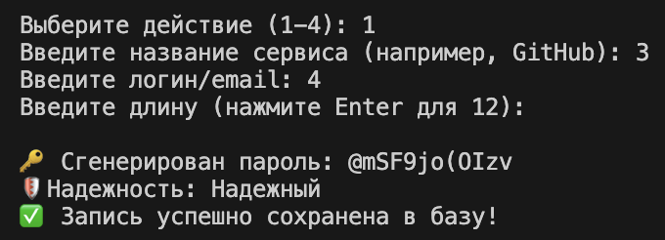

Безопасность: Мастер-пароль
Алгоритм SHA-256
Применяется стандарт SHA-256 (Secure Hash Algorithm 256 bit) для обеспечения целостности и невозможности восстановления пароля.
Концепция Zero-Knowledge
Мастер-пароль не хранится в базе в открытом виде. Программа сохраняет только результат односторонней функции хэширования.

Slide 7
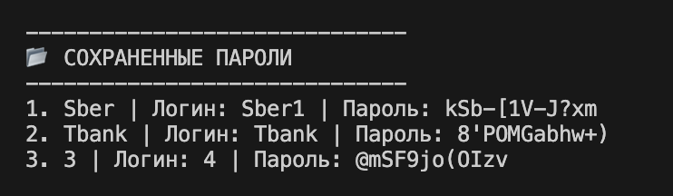
Проектирование БД SQLite
Таблица Master: Хранит хэш для авторизации пользователя.
Таблица Entries: Список сервисов, логинов и зашифрованных записей.
Интеграция транзакций для предотвращения повреждения данных.

Slide 8






Функциональные расширения
Сила пароля
Экспорт в CSV
CLI Меню
Автоматическая оценка сложности по 4-балльной шкале (регистры, цифры, длина).
Поддержка формата KeePass для легкого переноса данных в профессиональные менеджеры.
Интуитивно понятный текстовый интерфейс с защитой от неверного ввода.

Slide 9
Стандарты качества кода
PEP 8 Compliance: Полное соответствие официальному руководству по написанию кода на Python.
Flake8 / Ruff: Статический анализ кода показал 0 стилистических ошибок и предупреждений.
Docstrings: Все функции снабжены документацией в формате Google Style для облегчения поддержки.

Slide 10
Тестирование и надежность
100%
Юнит-тестирование Pytest
Набор тестов в tests/test_generator.py покрывает основные сценарии генерации паролей, включая проверку длины и оценку сложности. Система тестирования интегрирована в рабочий процесс для обеспечения стабильности кода.
Успешных тестов

Slide 11



Итоги учебной практики
Результат
Навыки
Создано полностью рабочее приложение с локальной БД и высоким уровнем защиты.
Освоена работа с SQLite, секретами Python и автоматизированным тестированием.

